Slide 1
MOBILE FIRST
RESPONSIVE WEB DESIGN

Slide 2
1.
MOBILE FIRST

Slide 3
El paradigma de maquetado actual es Mobile First.
Esto significa que primero vamos a crear una versión del sitio optimizada para dispositivos móviles y a partir de ahí se amplía a PC.
Sus ventajas son:
Economía de código
Menor carga para sobreescribir CSS
Priorización de contenidos
Google prioriza estos sitios desde 2014
El paradigma anterior era mobile friendly. Hoy en día más del 70% de la navegación mundial se da desde dispositivos móviles, principalmente celulares.

Slide 4
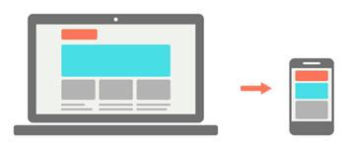
Si antes teníamos este enfoque:

Slide 5
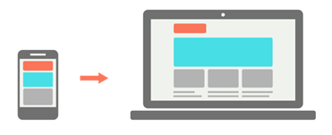
Ahora el enfoque es este:

Slide 6
2.
RESPONSIVE WEB DESIGN

Slide 7
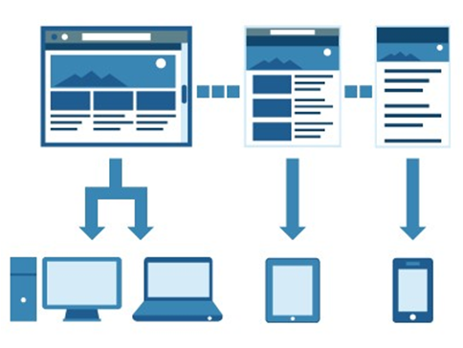
El diseño y la maquetación responsive es un enfoque de trabajo para hacer sitios web flexibles y adaptables a cualquier tamaño de pantalla y resolución.
Los usuarios pueden navegar desde cualquier dispositivo, mejorando la experiencia de usuario.
El código del sitio sigue siendo uno solo independientemente del tipo de dispositivo.

Slide 8
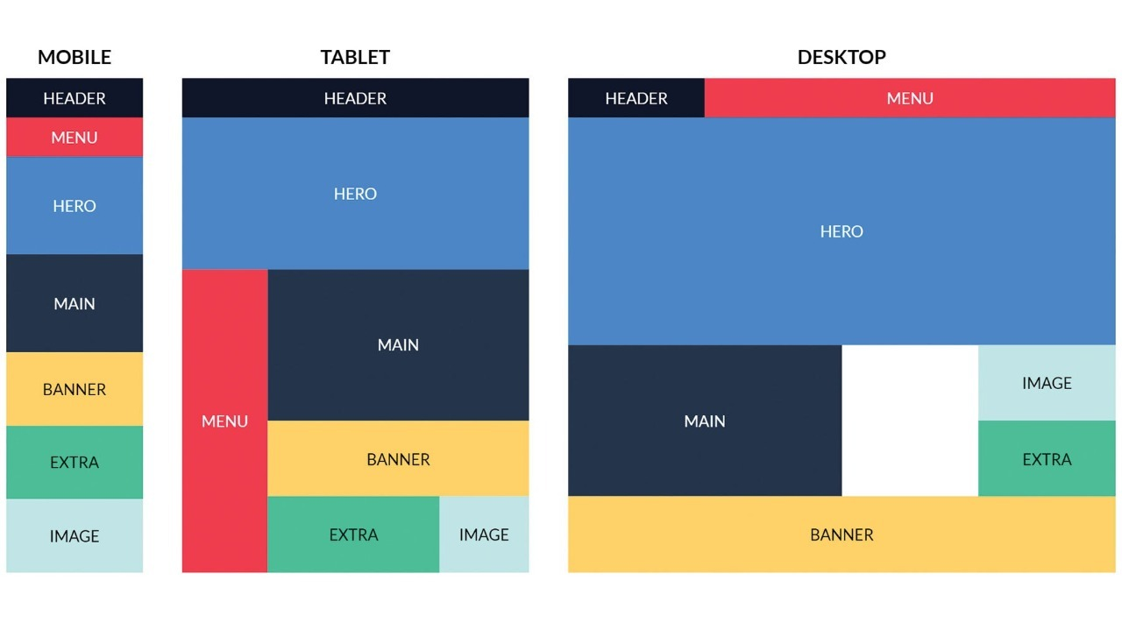

Slide 9
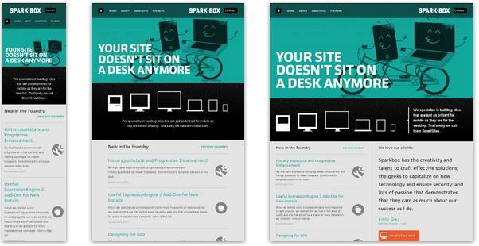

Slide 10
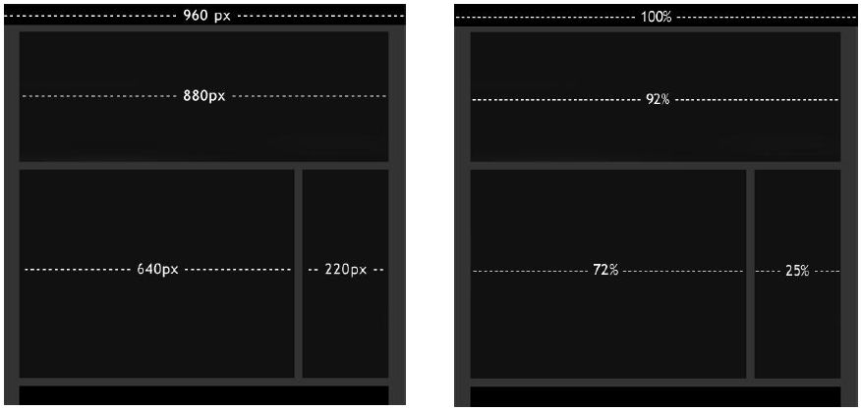
Necesitaremos
La etiqueta <meta> viewport
Media queries
Un enfoque “mobile first”
Imágenes y contenedores fluidos.
Tamaños de fuente relativos.

